Slide 1
Интеллектуальный анализ данных и DATA MINING (дополнительные главы) (ДЛЯ магистров ИС 1 года) Методы интеллектуального анализа данных (ДЛЯ МАГИСТРОВ ИВТ 1 года )
Преподаватель:
Стерин Александр Маркович,
Доктор физ.-мат. наук, ст. н. сотр., профессор ОИКС (О)
Тел. (484)3974658,
ЭЛ. ПОЧТА: amsterin@oiate.ru; alex.sterin@gmail.com;
STERIN@METEO.RU

Slide 2
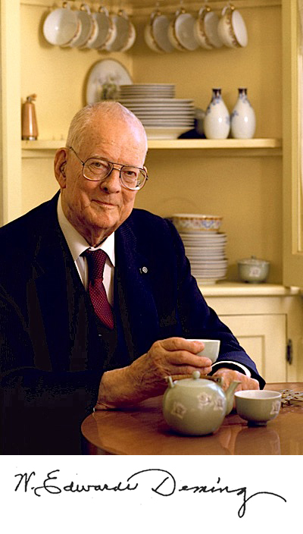

“In God we trust. All others must bring data” W. Edwards Deming
“We are drowning in information and starving for knowledge”
–Rutherford D. Roger
“The purpose of computing is insight, not numbers”
-Richard W. Hamming
Information is the oil of the 21st century, and analytics is
the combustion engine.
— Peter Sondergaard
I never guess. It is a capital mistake to theorize before
one has data. Insensibly one begins to twist facts to suit
theories, instead of theories to suit facts.
—Sir Arthur Conan Doyle,
author of Sherlock Holmes stories

Slide 3
Общий принцип проверки гипотез, пример - суд
1. Делается начальное предположение (𝐻0:Подсудимый не виновен
𝐻1:Виновен)
2. Собираются данные (Доказательства)
3.Основываясь на собранных данных , принимается решение отклонить или не отклонить начальное предположение
"reject the null hypothesis" / " fail to reject the null hypothesis
Если жюри считает доказательства достаточными (при отсутствии основания для сомнения), то жюри отклоняет 𝐻0:не виновен .
Иначе, жюри не может отклонить 𝐻0

Slide 4
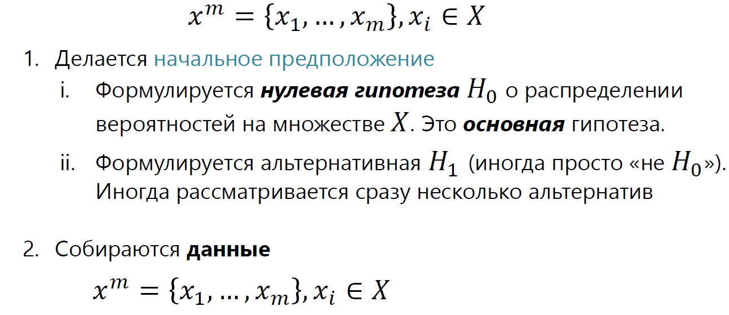
принцип проверки гипотез, детали
1. Делается начальное предположение ( нулевая гипотеза 𝐻0:Подсудимый не виновен
Альтернативная гипотеза (гипотезы) - 𝐻1:Виновен)
2. Собираются данные (Доказательства)

Slide 5
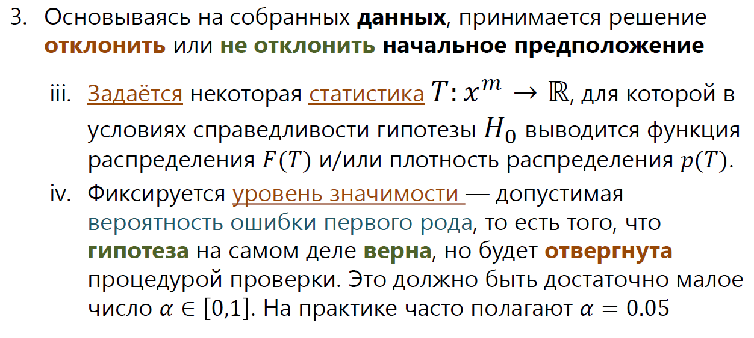
принцип проверки гипотез, детали

Slide 6
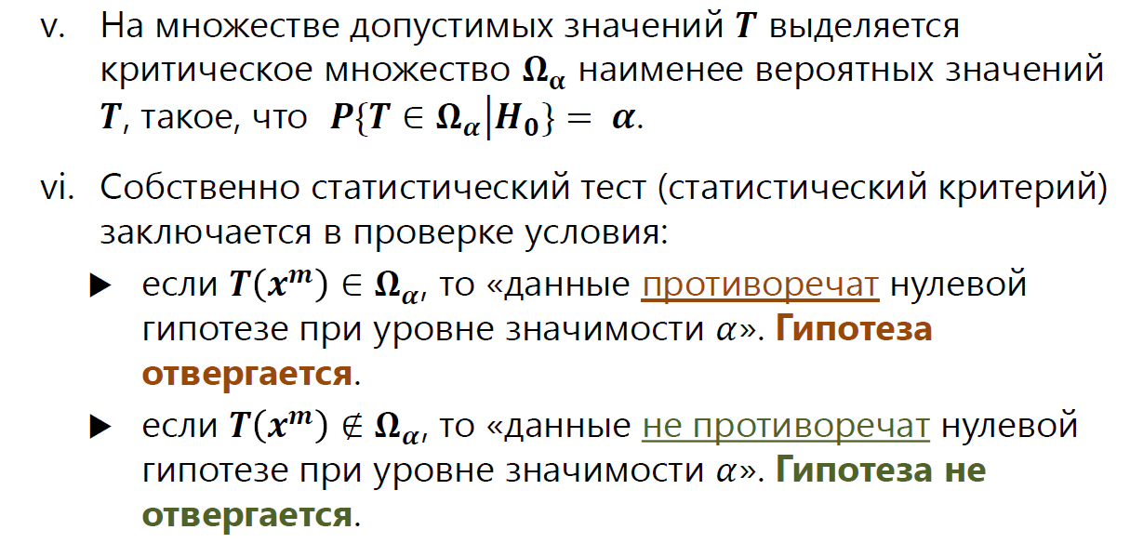
принцип проверки гипотез, детали

Slide 7
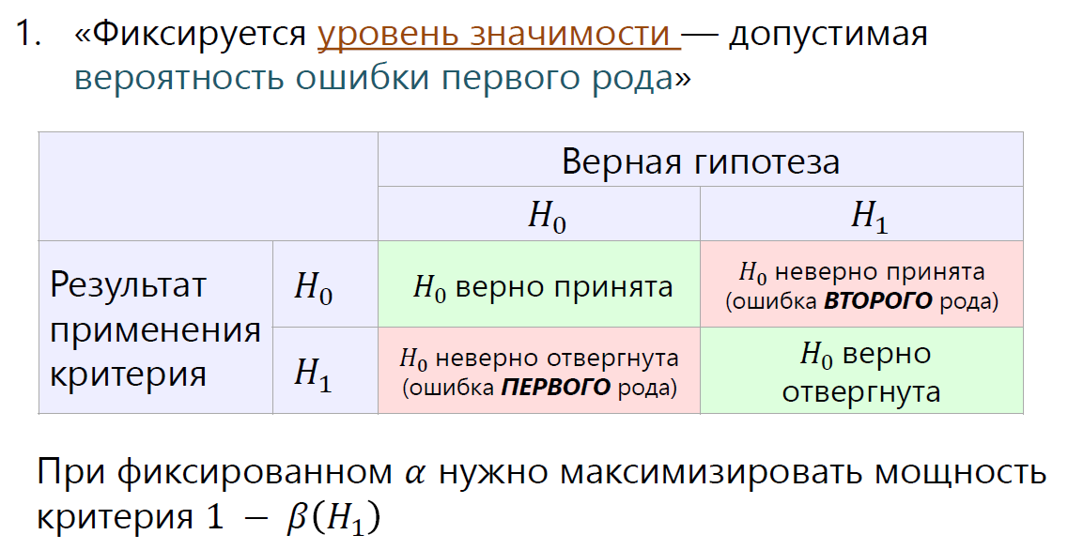
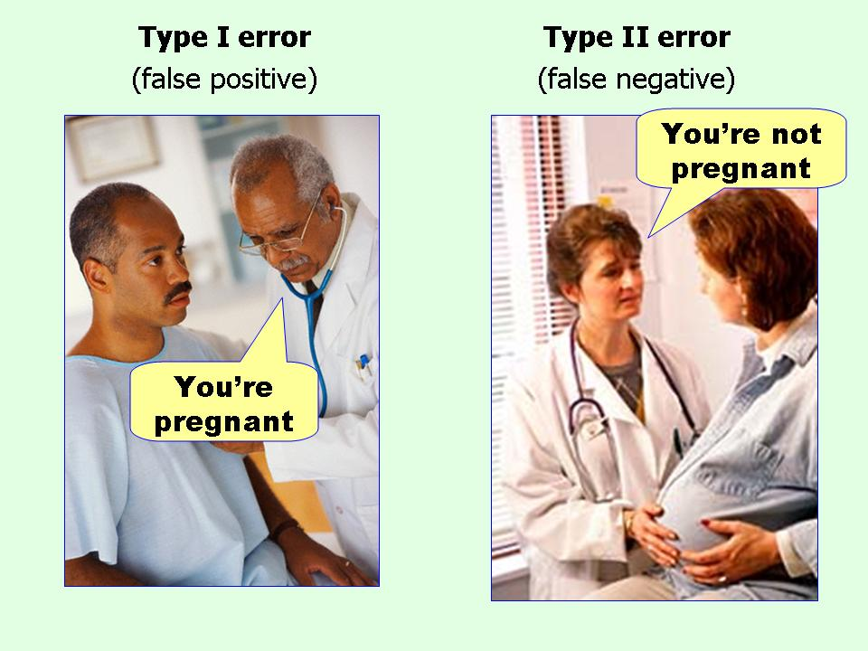
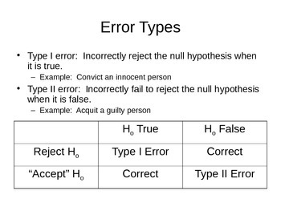
принцип проверки гипотез, детали
Как сформулировать нулевую гипотезу Н₀ для этого случая?

Slide 8
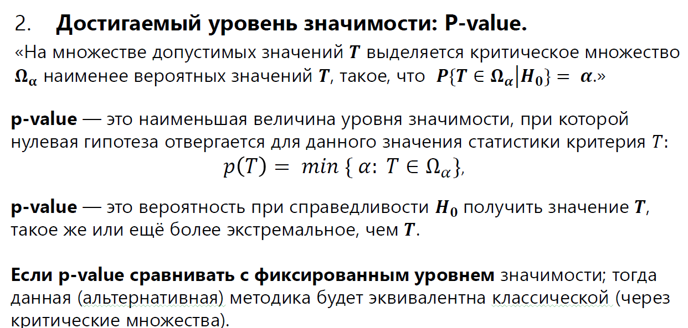
принцип проверки гипотез, детали

Slide 9
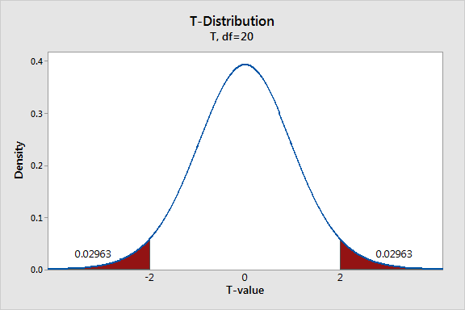
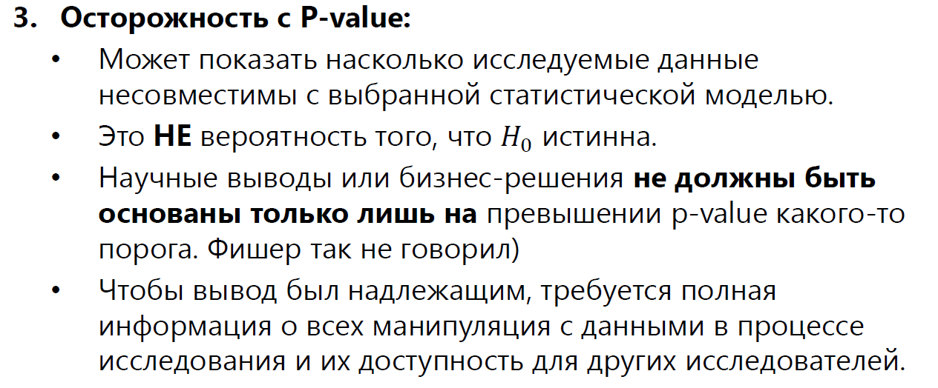
принцип проверки гипотез, детали

Slide 10
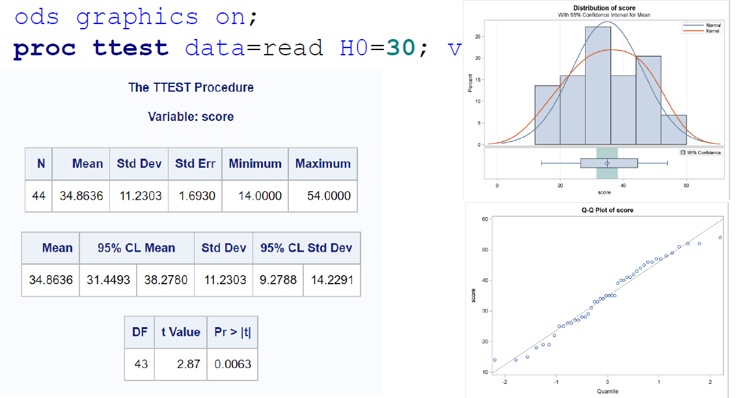

Реализация в SAS:

Slide 11
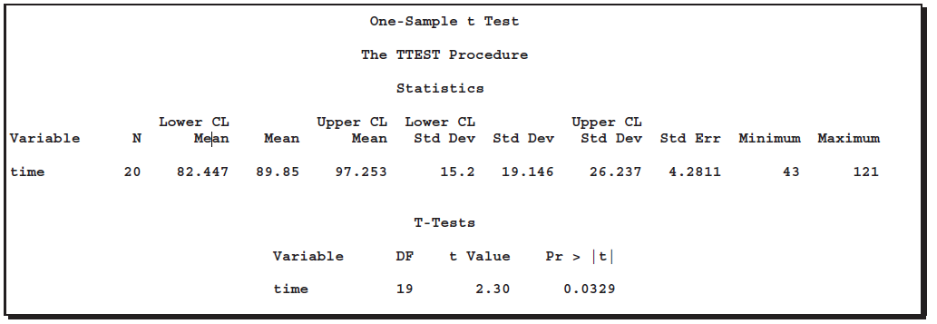
Реализация в SAS: процедура TTEST
TTEST - одновыборочный
title ’One-Sample t Test’;
data time;
input time @@;
datalines;
43 90 84 87 116 95 86 99 93 92
121 71 66 98 79 102 60 112 105 98
;
run;
proc ttest h0=80 alpha=0.1;
var time;
run;

Slide 12
Типы переменных в анализе
Variable type /Типы переменных
Continuous:/ НЕПРЕРЫВНЫЕ: температура, зарплата, возраст, …
Categorical (= class): /Категориальные (классовые/классифицирующие) образование, пол, тип тарифного плана, регион, …
Categorical level of measurement/Категориальный уровень измерения:
Nominal/Номинальные: – порядок не определен.
Ordinal/Ординальные (порядковые): – порядок определен [ => числовые].

Slide 13
Примеры задач
КАТЕГОРИАЛЬНЫЕ НОМИНАЛЬНЫЕ ПРЕДИКТОРЫ:
Действительно ли учителя в среднем зарабатывают меньше бухгалтеров?
Правда ли, что у людей получающих новое лекарство уровень лимфоцитов больше, чем у людей получающих плацебо?
Рыбы, живущие в реках около вулканов, больше (размер), чем рыбы живущие далеко от вулканов?
КАТЕГОРИАЛЬНЫЕ ОРДИНАЛЬНЫЕ ПРЕДИКТОРЫ:
Влияет ли осведомленность потребителей о магазинах сети «Перекресток» (высокая, средняя, низкая) на предпочтение магазинов именно этой сети?
Как уровень рекламы и/или уровень цен (высокий, средний, низкий) одновременно влияют на объем продаж товаров данной торговой марки?

Slide 14
Дисперсионный анализ
Дисперсионный анализ (от латинского Dispersio – рассеивание / на английском Analysis Of Variance - ANOVA) применяется для исследования влияния одной или нескольких качественных переменных (факторов) на одну зависимую количественную переменную (отклик).
В основе дисперсионного анализа лежит предположение о том, что одни переменные могут рассматриваться как причины (факторы, независимые переменные): f₁,…,f_{k}, а другие как следствия (зависимые переменные). Независимые переменные называют иногда регулируемыми факторами именно потому, что в эксперименте исследователь имеет возможность варьировать ими и анализировать получающийся результат.
Основной целью дисперсионного анализа (ANOVA) является исследование значимости различия между средними с помощью сравнения (анализа) дисперсий.
Главная задача – выяснить, из каких частей состоит общая дисперсия. Разделение общей дисперсии на несколько источников, позволяет сравнить дисперсию, вызванную различием между группами, с дисперсией, вызванной внутригрупповой изменчивостью.

Slide 15
Дисперсионный анализ
При истинности нулевой гипотезы (о равенстве средних в нескольких группах наблюдений, выбранных из генеральной совокупности), оценка дисперсии, связанной с внутригрупповой изменчивостью, должна быть близкой к оценке межгрупповой дисперсии. Если вы просто сравниваете средние в двух выборках, дисперсионный анализ даст тот же результат, что и обычный t-критерий для независимых выборок (если сравниваются две независимые группы объектов или наблюдений) или t-критерий для зависимых выборок (если сравниваются две переменные на одном и том же множестве объектов или наблюдений).
Сущность дисперсионного анализа заключается в расчленении общей дисперсии изучаемого признака на отдельные компо­ненты, обусловленные влиянием конкретных факторов, и проверке гипотез о значимости влияния этих факторов на исследуемый признак. Сравнивая компоненты дисперсии друг с другом посредством F—критерия Фишера, можно определить, какая доля общей вариативности результативного признака обусловлена действием регулируемых факторов.
(источник: www.machinelearning.ru )

Slide 16
ANOVA и другие модели
 | ТИПЫ ПРЕДИКТОРОВ
 | КАТЕГОРИАЛЬНЫЕ | НЕПРЕРЫВНЫЕ | КАТЕГОРИАЛЬНЫЕ И НЕПРЕРЫВНЫЕ
ТИП ПРЕДИКТАНТА
Непрерывные | Дисперсионный анализ Analysis of Variance (ANOVA) | «Обычная» (МНК) (OLS) регрессия и ее модификации и альтернативы | Ковариационный анализ (ANCOVA)
Категориальные | Анализ таблиц сопряженности или Логистическая регрессия | Логистическая регрессия | Логистическая регрессия

Slide 17

Общая задача:
Есть ли разница между средними характеристиками нескольких популяций/выборок/групп?
Или по-другому: «Помогает» ли информация о принадлежности к грУПпе предсказать значение исследуемой характеристики?
One-Way ANOVA
Categorical
Continuous

Slide 18
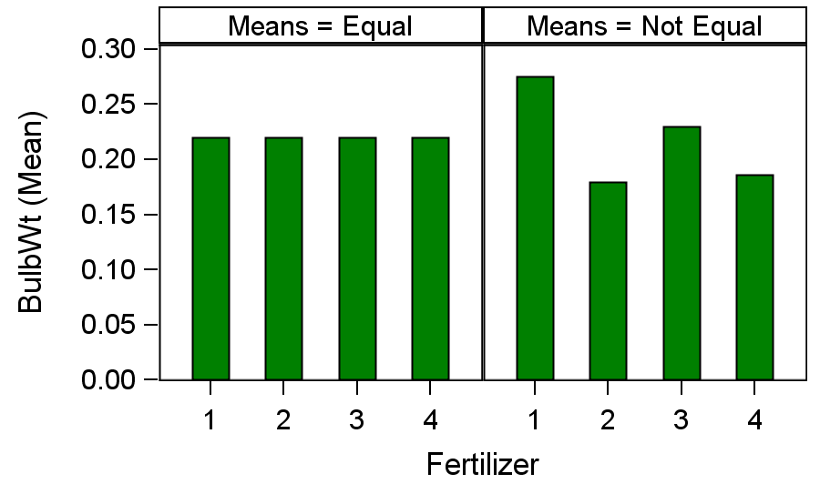
Гипотеза дисперсионного анализа (задача об урожае чеснока в зависимости от вида удобрения):
4 вида удобрений (fertilizer)
32 грядки (beds)
Измерен средний по грядке вес головок чеснока
Нулевая гипотеза Н₀:
H0: F1=F2=F3=F4 – средние веса для всех 4 видов удобрений равны
Альтернативная гипотеза Н₁:
H1: F1 ≠ F2 or F1 ≠ F3
or F1 ≠ F4 or F2 ≠ F3
or F2 ≠ F4 or F3 ≠ F4
Хотя бы для одной пары видов удобрений средние веса не равны!

Slide 19
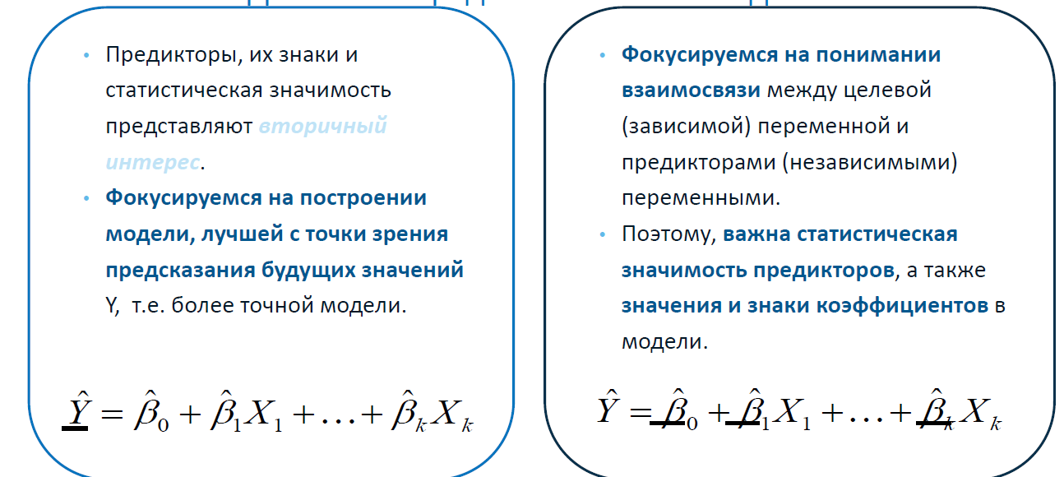
Небольшое отвлечение – два подхода! Что важнее: предсказание или анализ?

Slide 20
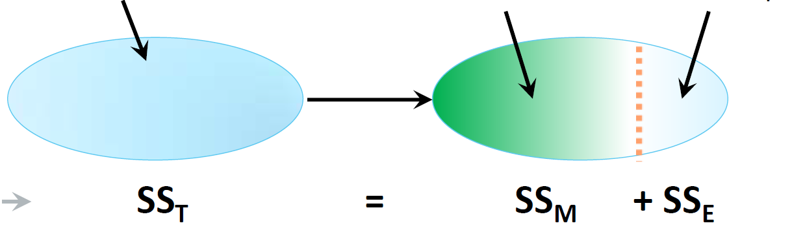
Основная логика дисперсионного анализа
Общая изменчивость
Изменчивость
межгрупповая
Изменчивость
внутригрупповая
Суммы квадратов

Slide 21
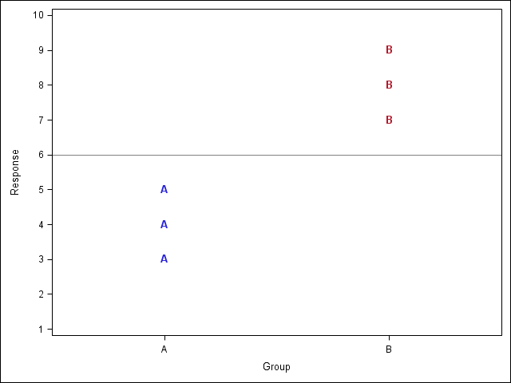
Дисперсионный анализ
Суммы квадратов: пример [total sum of squares]
SS_{T} =
(7-6)² +
(8-6)² +
(9-6)² +
(3-6)² +
(4-6)² +
(5-6)² +
= 28
(7-6)²
(3-6)²

Slide 22
Дисперсионный анализ
Суммы квадратов: пример [error sum of squares]
SS_{E} =
(7-8)² +
(8-8)² +
(9-8)² +
(3-4)² +
(4-4)² +
(5-4)²
= 4
(7-8)²
(5-4)²
Общее среднее =6
Среднее в группе А = 4
Среднее в группе В = 8

Slide 23
Дисперсионный анализ
Суммы квадратов: пример [Model Sum of Squares]
(8-6)²
SS_{M} = 3*(4-6)² +
3*(8-6)² = 24
(4-6)²

Slide 24
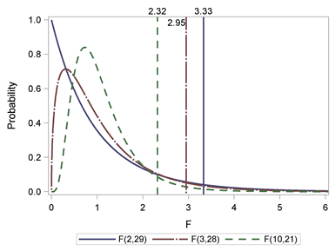
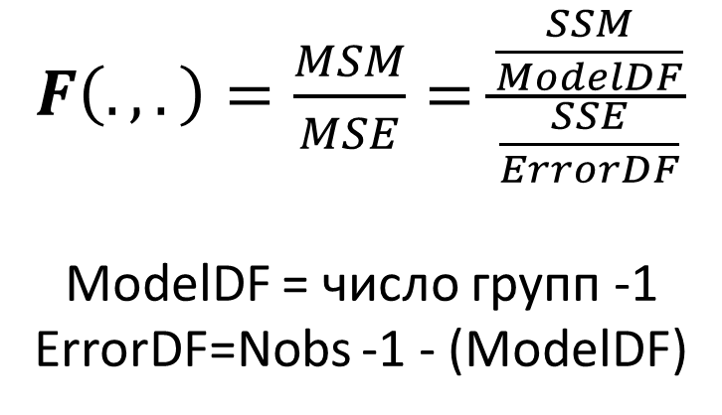
Дисперсионный анализ
F Statistic and Critical Values at α=0.05
$F\left(.,.\right)=\frac{MSM}{MSE}=\frac{\frac{SSM}{ModelDF}}{\frac{SSE}{ErrorDF}}$
ModelDF = число групп -1
ErrorDF=Nobs -1 - (ModelDF)
В нашем случае: 24/1=24,
4/(6-1-1)=4
F=24/4=6, т.е намного больше единицы
Notes:
Степени свободы:
Model DF = число групп -1;
Corrected total Df = number of obs -1;
Error DF = (Corr еще DF) – (Model DF)
F = MSM / MSE=SS_M/(model df) / SS_E/(error df)

Slide 25
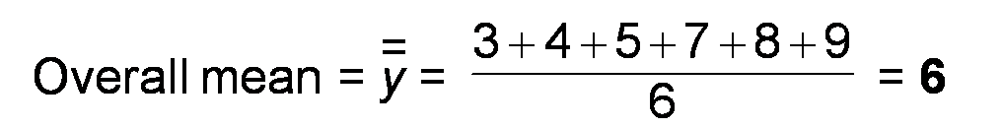
Дисперсионный анализ
F Statistic simple “logic”
F >> 1
F ~ 1
R²= SS_{M} / SS_{T}
В нашем случае: 24/28=0.857 (!)

Slide 26
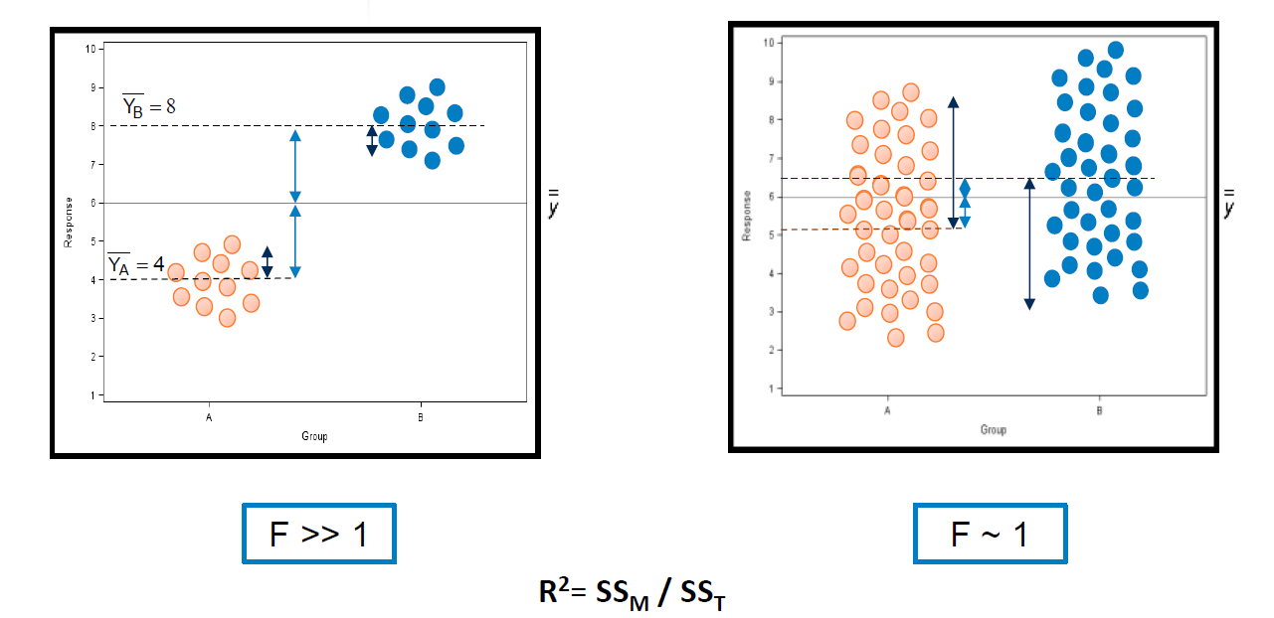
Интерпретация F-статистики
R²=SS_{M}/SS_{T}=SS_{M}/(SS_{M}+SS_{E}) – как и в регрессионном анализе!

Slide 27
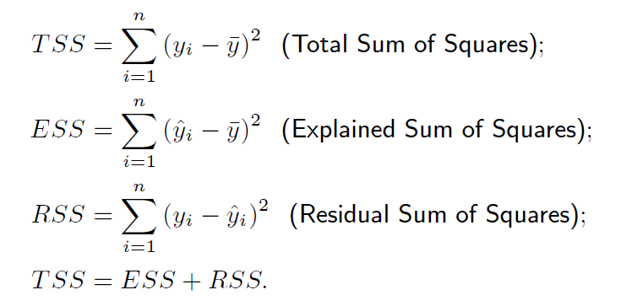

Аналогия с регрессионным анализом
Response
(Y)
Total
Unexplained Variability
Variability
_
Explained Variability
Y
Predictor
(X)
Здесь несколько иные обозначения, но смысл тот же!

Slide 28
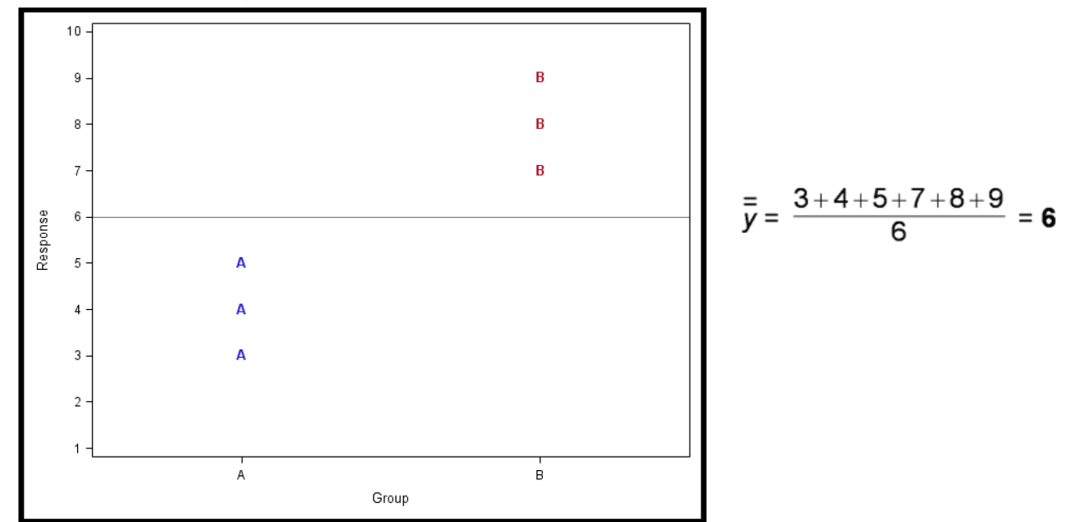
Суммы квадратов: пример (общая изменчивость – TOTAL SUM OF SQUARES)
Общая изменчивость:
SS_{T} =
(3-6)² +
(4-6)² +
(5-6)² +
(7-6)² +
(8-6)² +
(9-6)² = 28

Slide 29

Суммы квадратов: пример (внутригрупповая изменчивость – ERROR SUM OF SQUARES)
Изменчивость
внутригрупповая
Y_{cp} (B)=8
SS_{E} =
(3-4)² +
(4-4)² +
(5-4)² +
(7-8)² +
(8-8)² +
(9-8)² = 4
Y_{cp} (A)=4

Slide 30
Суммы квадратов: пример (межгрупповая изменчивость – MODEL SUM OF SQUARES)
Изменчивость
межгрупповая
Y_{cp} (B)=8
SS_{M} = 3*(4-6)² +
3*(8-6)² = 24
Y_{cp} (A)=4

Slide 31
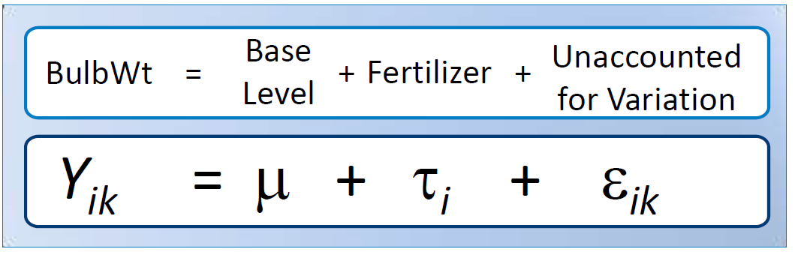
Спецификация модели с применением PROC GLM в SAS
proc glm data=sasuser.MGGarlic;
class Fertilizer;
model BulbWt=Fertilizer;
title 'Testing for Equality of Means with PROC GLM';
run; quit;

Slide 32
ПРЕДПОЛОЖЕНИЯ для GLM
• Observations are independent – независимость наблюдений
• Good data collection designs help ensure the independence assumption
• Errors are normally distributed – норм. распр. ошибки
• Надо рассмотреть графики Diagnostic plots from PROC GLM
• All groups have equal variances – однородная дисперсия в группах
• PROC GLM produces a test of equal variances with the HOVTEST option in the MEANS statement.
H0 for this hypothesis test is that the variances are equal for all populations
if NO then ask for: MEANS <GROUP-VAR> / HOVTEST WELCH

Slide 33
От пассивной ретроспективы к планированию эксперимента
Обычно мы смотрим на то, что уже случилось (retrospective)
вместо планирования будущего результата (prospective)
Поэтому у нас нет возможности контролировать факторы, влияющие на исследуемый параметр
Но если бы была…
Планирование экспериментов
КОНТРОЛИРУЕМЫЙ ЭКСПЕРИМЕНТ
RANDOMIZE BLOCK DESIGN

Slide 34
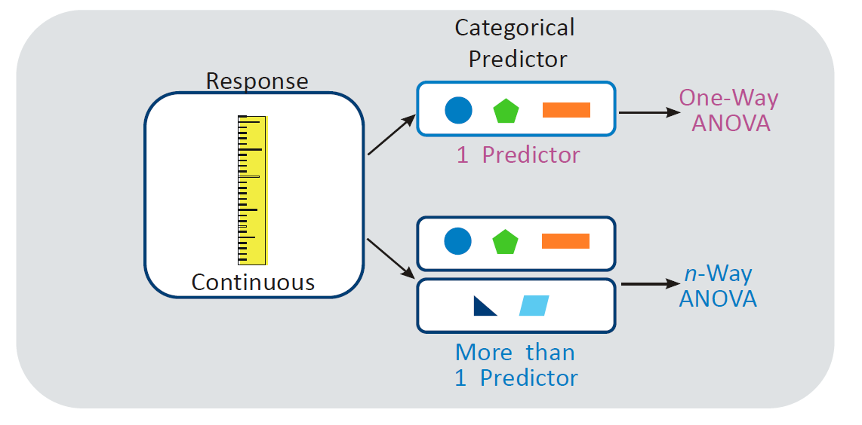
Многовходовый дисперсионный анализ (n-way ANOVA)

Slide 35
Спасибо за внимание! Лекция -окончена
Для практики – будем работать в SAS® on Demand
Просьба всем кто не имеет аккаунта – зарегистрироваться:
http://support.sas.com/ondemand/
Кто имел аккаунт – вспомнить и обновить его!!!

